Slide 1

CHUYÊN ĐỀ: VẾT MỔ CŨ Giảng viên hướng dẫn: Nguyễn Vân Yến Nhi
Nhóm 3

Slide 2
Giải phẫu học tử cung
Nằm trong vùng tiểu khung
Hình quả lê, từ trên xuống có ba phần:
Thân tử cung
Eo tử cung
Cổ tử cung
Mạch máu, thần kinh:
ĐM-TM tử cung
Thần kinh tử cung

Slide 3
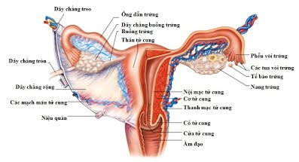

Slide 4
Định nghĩa
Vết mổ cũ : là vết mổ trên thân tử cung
Một số thuật ngữ
TOLAC (Trial of Labor After Labor Cesarean)
VBAC (Vaginal Birth After Cesarean)
ERCD (Elective Repeat Cesarean Delivery)
Notes:
Thử thách chuyển dạ trên bệnh nhân có vết mổ cũ
Thử thách sanh qua ngã âm đạo
Sanh mổ chủ động

Slide 5
Phân loại
VMC lấy thai
VMC dọc thân tử cung
VMC chữ T
VMC ngang đoạn dưới TC
VMC dọc đoạn dưới TC
VMC khác trên thân TC
Bóc nhân xơ
Bóc nhân chorio
Cắt góc tử cung

Slide 6
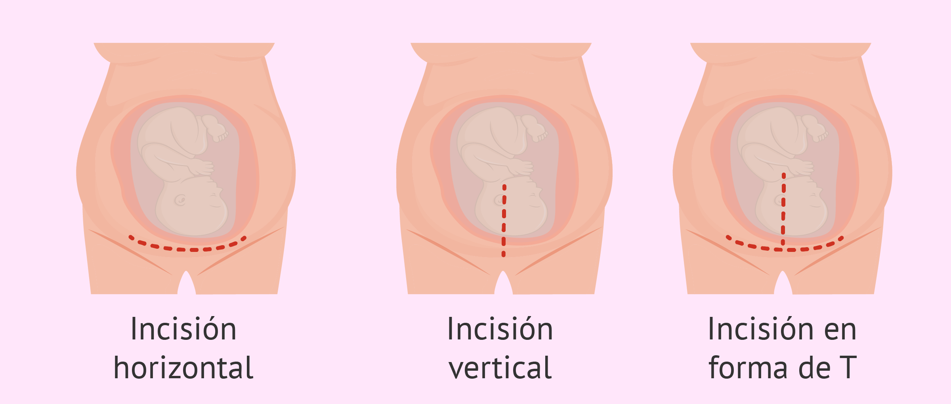

Slide 7
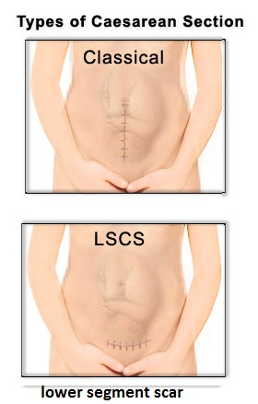
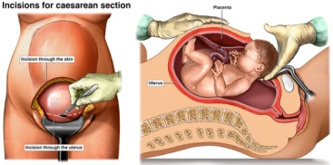


Slide 8
Mổ dọc thân tử cung | Mổ ngang đoạn dưới thân tử cung
MLT nhanh, dễ | MLT chậm hơn
Ít tổn thương ĐM tử cung | Có thể đứt ĐM tử cung
Ít tổn thương bàng quang | Dễ tổn thương bàng quang
Chảy máu nhiều | Ít chảy máu hơn
Khó phục hồi GP | Dễ phục hồi GP
Dễ dính vết mổ, dính ruột, tắc ruột | Ít dính hơn
Nguy cơ VPM cao | Ít nguy cơ VPM
Lành sẹo xấu | Lành sẹo tốt hơn

Slide 9

TOLAC vs ERCD

Slide 10
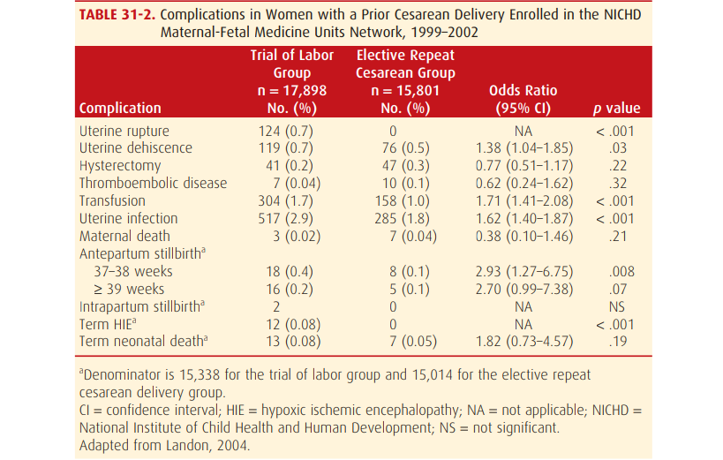
Notes:
Đây là một nghiên cứu của MFMU Network thực hiên vào năm 2004
Thì với p<0.05 các biến chứng có giá trị là vỡ tử cung, nứt tử cung, truyền máu, nhiễm trùng tử cung,
thai lưu 37-38w , HIE(bệnh não thiếu oxy thiếu máu cục bộ) có ý nghĩa thống kê.
Qua bảng, ta thấy được tỉ lệ xảy ra biến chứng của việc chọn thử thách chuyển dạ
cao hơn hẳn so vs việc chọn sinh bằng pp mổ lấy thai vs thai kì/ vết mổ cũ. Đặc biệt ở truyền máu và nhiễm trùng tử cung.
Rossi and D’Addario (2008) reported similar findings in their metaanalysis
In the metaanalysis by Mozurkewich and Hutton (2000), women undergoing a trial of labor were approximately half as likely to require a blood transfusion or hysterectomy compared with those undergoing repeat cesarean delivery.
McMahon and associates (1996), in a population-based study of 6138 women, found that major complications—hysterectomy, uterine rupture, or operative injury—were almost twice as common in women undergoing a trial of labor compared with those undergoing an elective cesarean delivery
Qua các nghiên cứu mình đọc được , và 2 bảng trong báo cáo acog 11/2017, thì việc chọn lựa ERCD ít mang lại biến chứng nguy hiểm hơn so với TOLAC.
Câu hỏi đặt ra tại sao người ta không chọn lựa đem đi mổ hết đối với thai kì có vết mổ cũ.
Để ý trên bảng số liệu mặc dù cao hơn nhưng mà tỉ lệ vẫn là nhỏ.

Slide 11
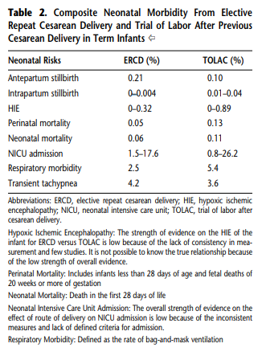
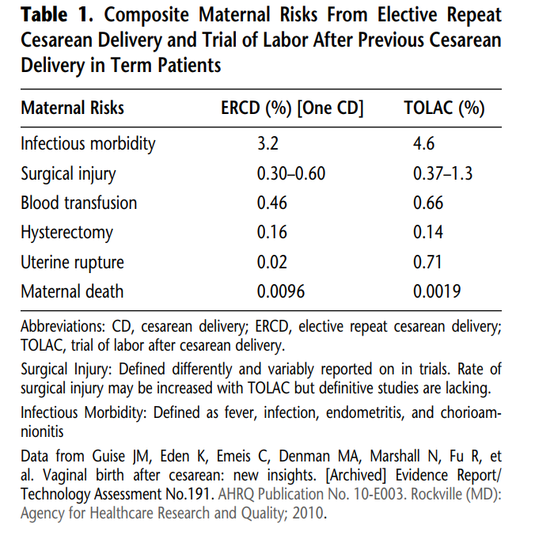

Slide 12

Lợi ích của VBAC
Giảm nguy cơ thuyên tắc mạch.
Rút ngắn thời gian nằm viện.
Chi phí sau MLT thường cao hơn so với sanh ngã âm đạo.
Tỉ lệ suy hô hấp trẻ sơ sinh sau sanh ngã âm đạo thấp hơn so với MLT.
Ngày nay, hầu hết MLT là mổ ngang đoạn dưới tử cung nên nguy cơ vỡ tử cung là khá thấp.
Ngoài ra, đối với những người cân nhắc tương lai mang thai, VBAC có thể làm giảm nguy cơ của mẹ hậu quả liên quan đến việc sinh mổ.
Notes:
-Giảm nguy cơ thuyên tắc mạch.
sau mổ lấy thai, tình trạng đau vết mổ kèm đau do gò tử cung khiến cho người mẹ sợ phải đi lại. Nằm một chỗ là điều kiện thuận lợi cho thuyên tắc mạch.
-thời gian nằm viện trung bình sau mổ lấy thai là 5 ngày, trong khi đó thời gian nằm viện sau sanh ngã âm đạo là 2 – 3 ngày.
-(ví dụ, cắt bỏ tử cung, tổn thương ruột hoặc bàng quang, truyền máu,
nhiễm trùng, và bất thường bánh nhau như nhau tiền đạo và nhau cài răng lược.
-sau khi cân nhắc, giữa yếu tố nguy cơ và lợi ích của TOLAC thành công để đạt đươc VBAC, nếu không có chống chỉ định, thì trên thực hành lâm sàng ACOG khuyến cáo nên chọn TOLAC.

Slide 13
Những yếu tố tiên lượng thuận lợi cho sinh ngả ÂĐ/VMC
Đường mổ ngang đoạn dưới thân TC (lần trước)
Đã từng sinh ngả ÂĐ
Không còn chỉ định MLT lần trước
Số lần mổ trước 1 hoặc 2 lần.
Cân thai ước lượng < 4000g
Tiền căn ngôi thai bất thường
Chuyển dạ tự phát
Tuổi thai non tháng

Slide 14
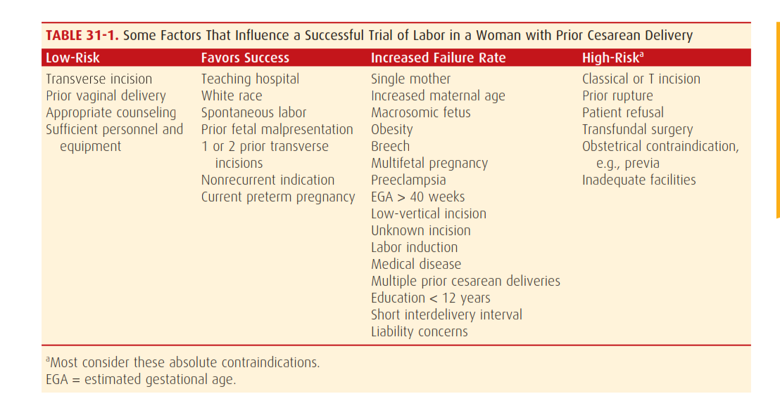

Slide 15
Những yếu tố cần xem xét để quyết định sinh qua ngả ÂĐ/VMC
Chỉ định mổ lấy thai lần trước còn hay không?
Thai kỳ lần này có chỉ định mổ lấy thai không?
VMC lành tốt hay không?
Cơ sở có đủ điều kiện theo dõi và thực hiện MLT cấp cứu không?
Vấn đề tham vấn cho sản phụ

Slide 16
(1) Lý do MLT lần trước còn hay không?
CÒN TỒN TẠI: Bất thường giải phẫu (khung chậu hẹp, TC dị dạng)
KHÔNG TỒN TẠI:
Bất xứng đầu chậu
Giục sanh thất bại
Suy thai cấp trong chuyển dạ
Ngôi bất thường
Nhau bong non, nhau tiền đạo

Slide 17
(2) Chỉ định mổ lấy thai lần này?
CHỈ ĐỊNH MỔ LẤY THAI
 | Tuyệt đối | Tương đối
Mẹ | -Khởi phát CD thất bại -Sinh khó (CD kéo dài) -Bất xứng đầu-chậu tuyệt đối | -MLT lặp lại -Bệnh lý mẹ (TSG nặng, tim mạch, ĐTĐ, UT CTC)
Tử cung-nhau | -Tiền căn vỡ tử cung -Tắc nghẽn đường ra -Nhau tiền đạo, nhau bong non lớn | -TC phẫu thuật trên TC (ảnh hưởng phần lớn lớp cơ) -Dây rốn trước ngôi thai
Con | -Suy thai cấp -Sa dây rốn -Ngôi ngang | -Ngôi bất thường (mông, trán) -Thai to -Thai dị tật (não úng thủy)

Slide 18
(3) VMC lành tốt hay không?
Phải là đường mổ ngang đoạn dưới thân TC (mà không phải là mổ dọc thân TC hay mổ bóc nhân xơ TC, mổ lấy thai ngoài TC đoạn kẽ, mổ vá vỡ TC, mổ vá thủng TC do nạo hút thai…)
Không phải sẹo vá lại thân TC sau vỡ TC lần trước
Mới chỉ mổ 1 lần (*)
Thời gian từ lúc mổ đến nay >2 năm
Lần mổ trước không có NT ối, NT hậu phẫu (NT TC, viêm NMTC)

Slide 19
(5) Tham vấn với sản phụ
(4) Cơ sở y tế có điều kiện theo dõi & thực hiện MLT cấp cứu không?

Slide 20
Theo dõi sinh ngả ÂĐ/VMC có điểm khác biệt như thế nào?
Notes:
Quá trình chuyển dạ và sinh nở tương tự như thai kì bình thường. Tập trung vào theo dõi vỡ tử cung.
Không có 1 phác đồ cụ thể nào cho xử trí chuyển dạ ở VBAC. Xử trí này thay đổi tùy theo tình huống.

Slide 21
Thái độ xử trí
Theo dõi EFM liên tục
Nhận biết các dấu hiệu vỡ tử cung
Theo dõi chuyển dạ kéo dài
Mổ lấy thai ngay khi nghi ngờ vỡ tử cung

Slide 22
Khởi phát chuyển dạ
Khởi phát chuyển dạ làm tăng nguy cơ vỡ tử cung
Nguy cơ này cao hơn ở những sản phụ chưa từng sinh ngả âm đạo trước đây
Tăng liều Oxytocin có liên quan đến tăng nguy cơ vỡ tử cung
Prostaglandin làm tăng nguy cơ vỡ tử cung
Notes:
Chưa xác định được ngưỡng Oxytocin cụ thể
Misoprostol được xem là chống chỉ định (ACOG 2013)

Slide 23
Khởi phát chuyển dạ
ACOG 2013:
Chọn sản phụ có nhiều khả năng thành công nhất cho thử nghiệm chuyển dạ
Chống chỉ định sử dụng misoprostol
Tránh sử dụng liên tục oxytocin và prostaglandin

Slide 24
Giảm đau ngoài màng cứng
Tỷ lệ VBAC thành công cao hơn khi sử dụng giảm đau ngoài màng cứng so với các hình thức giảm đau khác (Landon, 2005)
Không có bằng chứng cho thấy giảm đau ngoài màng cứng là yếu tố nguy cơ gây thất bại TOLAC
Gây tê ngoài màng cứng hiếm khi che giấu các dấu hiệu và triệu chứng của vỡ tử cung
ACOG 2012: thuốc giảm đau ngoài màng cứng có thể được sử dụng một cách an toàn trong thử nghiệm chuyển dạ
Notes:
dấu hiệu phổ biến nhất của vỡ TC là bất thường trên tim thai

Slide 25
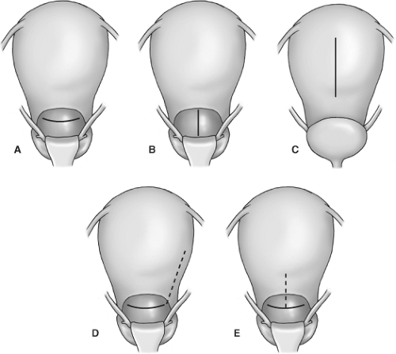
Vỡ tử cung
Tỉ lệ vỡ tử cung ở các đường mổ: Đường mổ tử cung cổ điển (4-9%) Đường rạch chữ T (4-9%) Đường rạch dọc đoạn dưới (1-7%) Đường rạch ngang đoạn duới (0.2-1.5%)

Slide 26
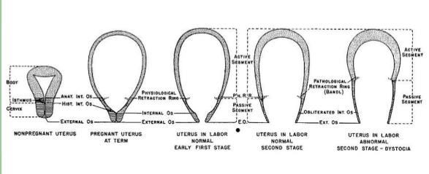
Theo dõi vỡ tử cung
Vỡ tử cung/VMC không có dấu hiệu dọa vỡ như trong chuyển dạ bình thường
Notes:
Thành lập đoạn dưới tử cung trong thai kì bình thường và dấu hiệu vòng Bandl trong dọa vỡ tử cung

Slide 27
Theo dõi vỡ tử cung
Dấu hiệu và triệu chứng cấp tính của vỡ tử cung rất thay đổi:
Đau VMC: đau trên VMC cả trong và ngoài cơn gò
Bất thường tim thai
Tăng co thắt tử cung
Xuất huyết âm đạo: máu đỏ tươi
Sờ thấy các phần thai ngay dưới thành bụng
Khởi phát mới 1 cơn đau tử cung dữ dội
Notes:
Xuất huyết âm đạo: máu đỏ tươi thay vì đỏ sậm trong chuyển dạ bình thường

Slide 28
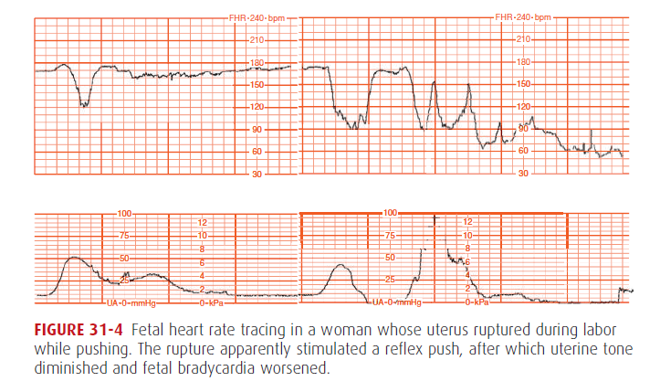
Notes:
Bất thường tim thai: nhịp giảm bất định khuynh hướng chuyển thành nhịp giảm muộn, nhịp chậm và mất tim thai

Slide 29
Theo dõi vỡ tử cung
Không thể đưa ra dự báo tiền sản chính xác về vỡ tử cung
Bất thường tim thai là gợi ý quan trọng nhất (70% các trường hợp vỡ tử cung)
Bác sĩ có kinh nghiệm theo dõi bất thường tim thai trên EFM

Slide 30
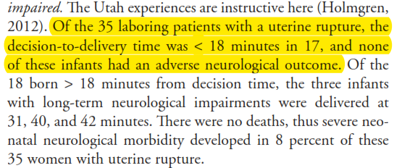
Xử trí vỡ tử cung/VMC
Vỡ tử cung/VMC có tiên lượng rất xấu
Mổ lấy thai cấp cứu
Kết cục của thai nhi phụ thuộc vào “decision-to-delivery time”
Notes:
TC vỡ đi kèm vs tình trạng bong nhau, dẫn đến hệ quả tất yếu là giảm cung cấp oxy cho thai. Tình trạng này thay đổi theo từng phút
Sau khi MLT cấp cứu, có thể vá tử cung bảo tồn, tuy nhiên trong 1 số trường hợp mất máu quá nhiều ta phải cắt tử cung để cầm máu

Slide 31
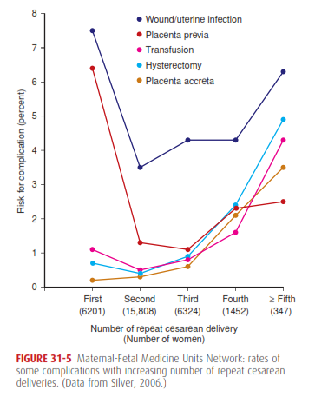
Biến chứng VMC
Vỡ tử cung
Nhiễm trùng vết mổ
Nhau tiền đạo
Nhau cài răng lược
Cắt tử cung

Slide 32
Tài liệu tham khảo
TBL Y4 & Y6
Williams Obstetrics, 24th Edition
ACOG Practive Bulletin Number 184, November 2017

Slide 33
Thành viên
Kiều Quang Ân
Huỳnh Quang Đạt
Trần Quang Khải
Nguyễn Vũ Phong
Phạm Hữu Trí
Nguyễn Đỗ Văn
Nguyễn Đỗ Vũ

Slide 34
Thank you for listening

